Slide 1

Etude sur l’utilisation des médicaments
Maroua Zanad, Lucas Henry, Vadym Chobu

Slide 2
Présentation du projet
Contexte et problématique
La santé publique suisse évolue régulièrement, tant sur les causes de décès et la consommation de médicaments
Objectif(s)
Analyser les principales causes de décès
Etudier l’évolution de la répartition des médicaments
Méthodes
ProbStatIT

Slide 3
Plan de projet (2 minutes)
Explications du plan de projet
Récolter différentes sources de données sur les médicaments et les causes de morts
Filtrer les données pour ne garder que ce qui nous interesse
Les comparer et chercher des corrélations
Répartition du travail dans le groupe
Vadym et Maroua
Nettoyage des données
Comparaison et recherche de corrélation entre les données
Lucas
Statistiques
Préparation Oral
ProbStatIT

Slide 4
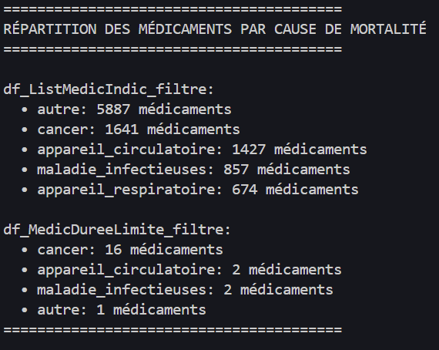
Votre contribution (Maroua)
Rassemblez les données nécessaires pour la partie sur les médicaments
Trier et garder que les sources intéressantes
Catégoriser chaque médicament par cause de décès
ProbStatIT

